Slide 1
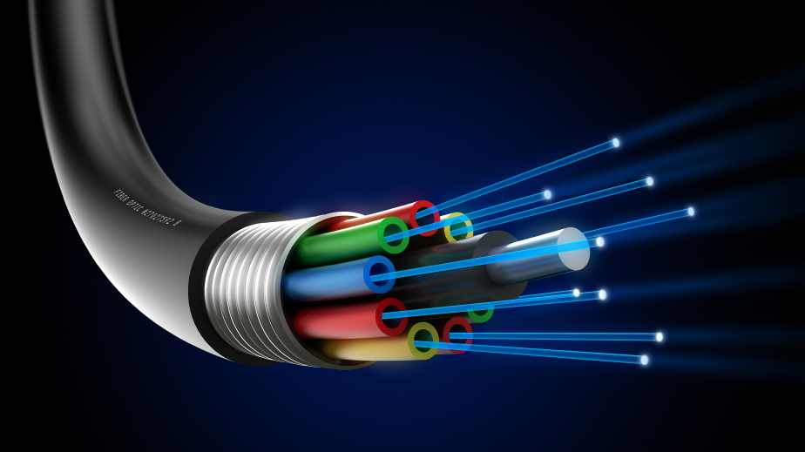
সূচিপত্র
শুভেচ্ছা বিনিময়
পরিচিতি
প্রেষণা দান
শিখনফল
প্রথম কাজ
পাঠ ঘোষনা
মূল আলোচনা
একক কাজ
দলীয় কাজ
মূল্যায়ন
If Font Problem Please install this font :
SolaimanLipi, NikoshBAN, Times New Roman
বাড়ীর কাজ
ধন্যবাদ

Slide 2


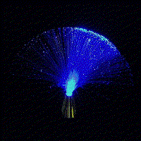
শুভেচ্ছা বিনিময়

Slide 3


পরিচিতি
শিক্ষক পরিচিতি
পাঠ পরিচিতি
শ্রেণীঃ দ্বাদশ
বিষয়ঃ কম্পিউটার শিক্ষা
অধ্যায়ঃ ৪
অপটিক্যাল ফাইবার
(গঠন,শ্রেণিবিভাগ ও বৈশিষ্ট্য)
মোঃ মঞ্জুর-ই-এলাহী
সহকারী অধ্যাপক-কম্পিউটার শিক্ষা
নওয়াবেঁকী মহাবিদ্যালয়
E-mail: m_elahee@yahoo.com
melahee73@gmail.com
Mob : 01711909061, 01827591416
পাঠের বিষয়বস্তু

Slide 4

প্রেষণা দান

Slide 5
শিখনফল
এই পাঠ শেষে শিক্ষার্থীরা-
☞ অপটিক্যাল ফাইবার কী তা বলতে পারবে।
☞ অপটিক্যাল ফাইবার প্রকারভেদ উল্লেখ করতে পারবে।
☞ অপটিক্যাল ফাইবারের বৈশিষ্ট্য বলতে পারবে ।

Slide 6
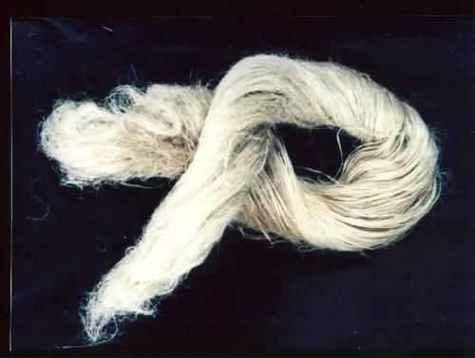
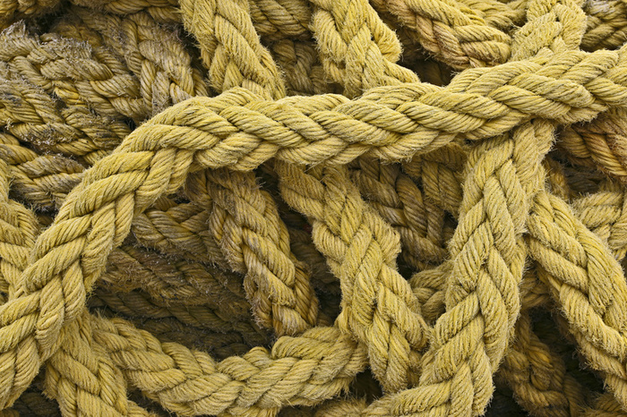
ছবি গুলি দেখ
আঁশ থেকে তৈরী দড়ি
আঁশ

Slide 7
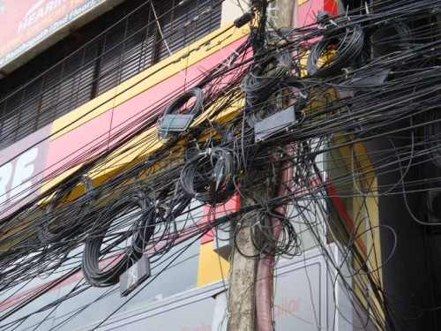
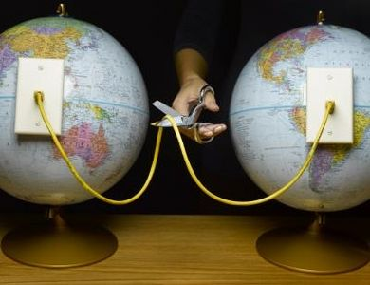
ছবি গুলি দেখ
দূরবর্তী সংযোগ
নিকটবর্তী সংযোগ

Slide 8
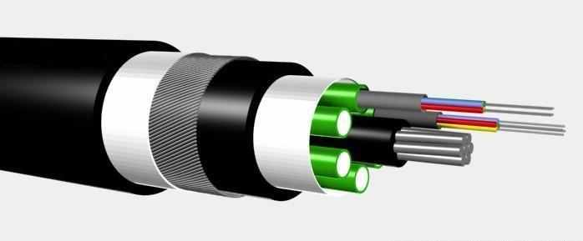
ছবি গুলি দেখ
অটপিক্যাল ফাইবার
আমাদের আজকের আলোচনা অপটিক্যাল ফাইবার

Slide 9
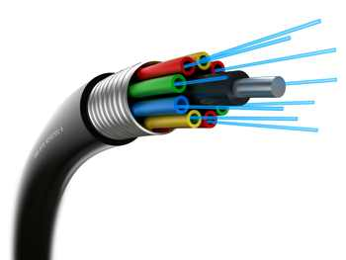
পাঠ ঘোষনা
ভিডিওটি দেখ
অপটিক্যাল ফাইবার
(প্রকারভেদ ও বৈশিষ্ট্য)

Slide 10


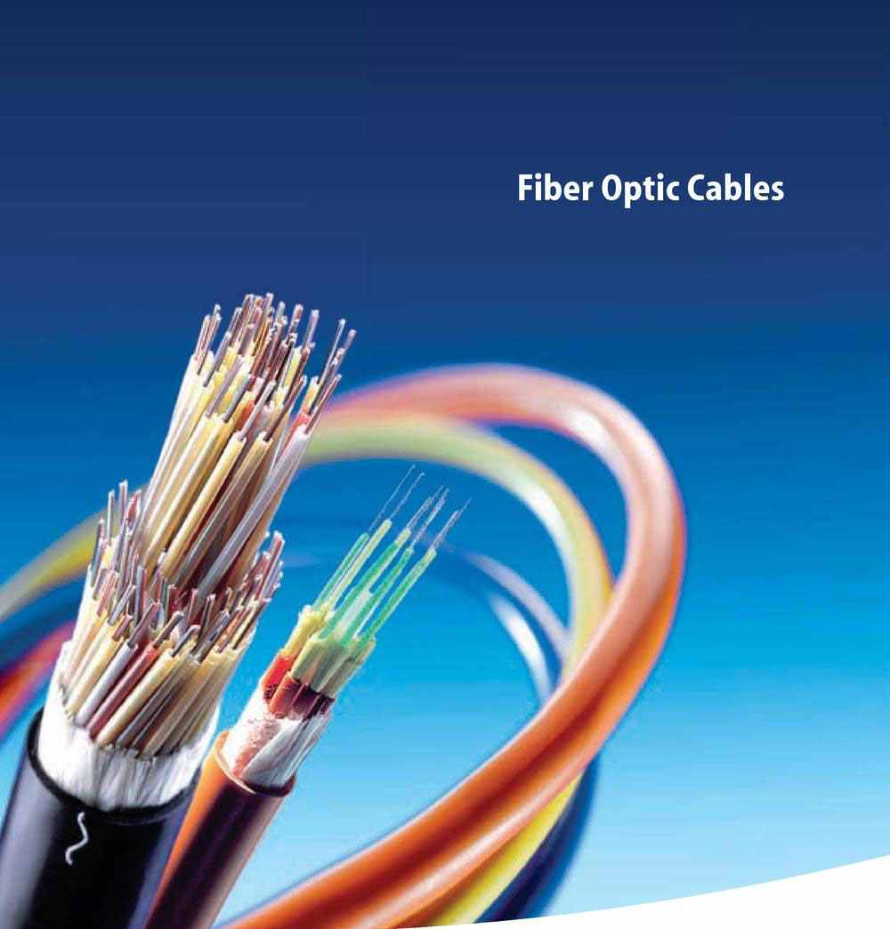
অপটিক্যাল ফাইবার
অপটিক্যাল ফাইবার কি?
অপটিক্যাল ফাইবার হলো ডাই-ইলেক্ট্রিক পদার্থ দিয়ে তৈরী এক ধরনের আঁশ-
যা আলো নিবন্ধকরণ ও পরিবহনে সক্ষম।
ভিন্ন প্রতিসরাংকের এই ধরনের ডাই-ইলেক্ট্রিক দিয়ে অপটিক্যাল ফাইবার গঠিত।

Slide 11

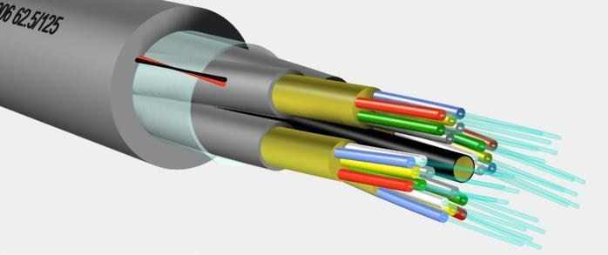
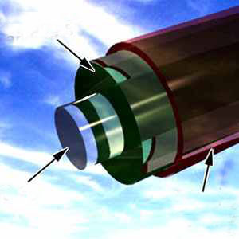
অপটিক্যাল ফাইবার
ফাইবার অপটিকের কয়টি অংশ?
কোর  ভিতরের ডাই-ইলেক্ট্রিক কোর যার ব্যাস ৮ থেকে ১০০ মাইক্রোন হয়ে থাকে।
ক্ল্যাডিং  কোরকে আবদ্ধ করে থাকা বাইরের ডাই-ইলেক্ট্রিক আবরন ক্ল্যাডিং নামে পরিচিত।
কোরের প্রতিসরাংক ক্ল্যাডিংয়ের প্রতিসরাংকের চেয়ে বেশী থাকে।
জ্যাকেট  আবরণ হিসাবে কাজ করে।
Cladding (Glass)
Core (Glass)
Jacket (Plastic)

Slide 12
ভিডিওটি দেখ

Slide 13
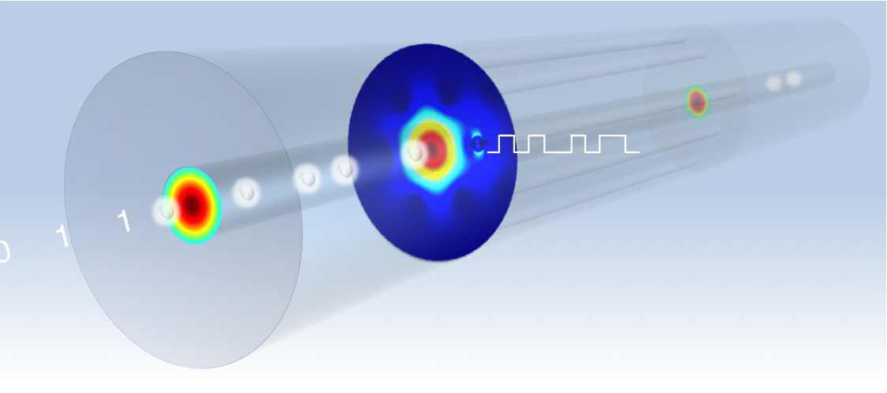
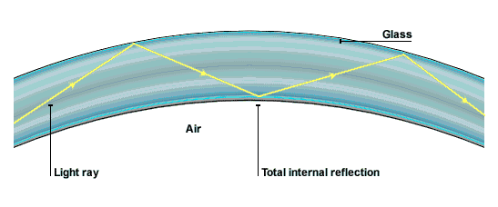
অপটিক্যাল ফাইবারের বৈশিষ্ট্য
ফাইবার অপটিকের বৈশিষ্ট্য কী কী?
১. এটি ইলেক্ট্রিক্যাল সিগন্যালের পরিবর্তে আলোক বা লাইট সিগন্যাল ট্রান্সমিট করে।
২. এতে আলোকের পূর্ণ আভ্যন্তরীণ প্রতিফলন পদ্ধতিতে ডেটা উৎস থেকে গন্তব্যে গমন করে।

Slide 14
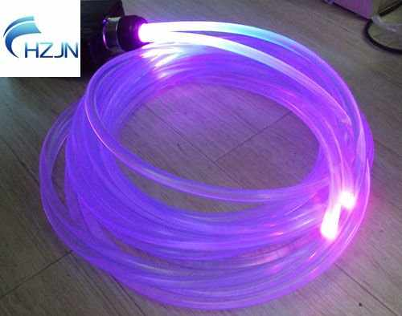
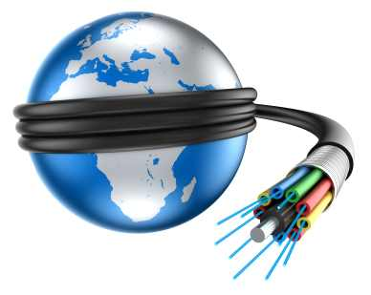
অপটিক্যাল ফাইবারের বৈশিষ্ট্য
ফাইবার অপটিকের বৈশিষ্ট্য কী কী?
৩. এতে গিগাবাইট রেঞ্জ বা তার চেয়ে বেশি গতিতে ডেটা চলাচল করতে পারে।
৪. নেটওয়ার্কের ব্যাকবোন হিসাবে ফাইবার অপটিক ক্যাবল অধিক ব্যবহৃত হয়।

Slide 15
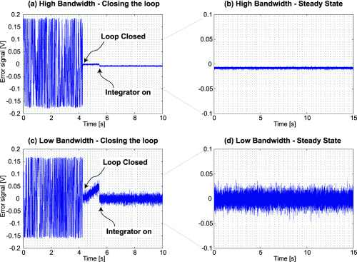
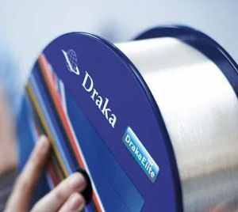
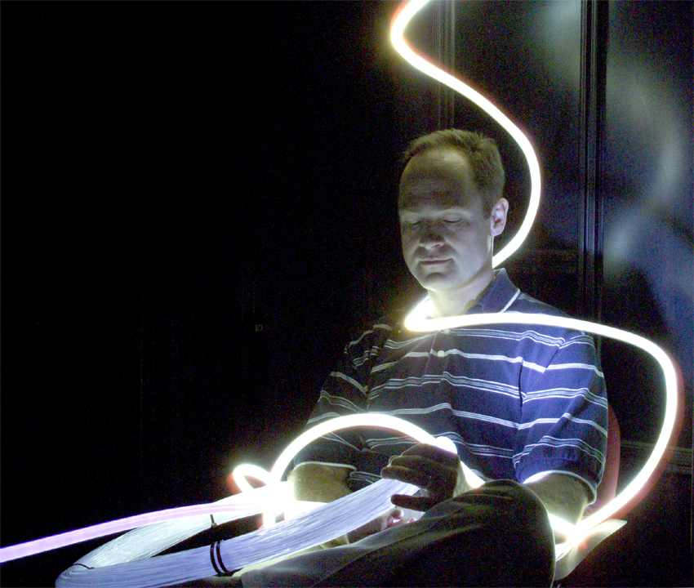
অপটিক্যাল ফাইবারের সুবিধা
১. উচ্চ ব্যান্ডউইথ
২. আকারে ছোট এবং ওজন অত্যন্ত কম
৩. শক্তি ক্ষয় করে কম

Slide 16
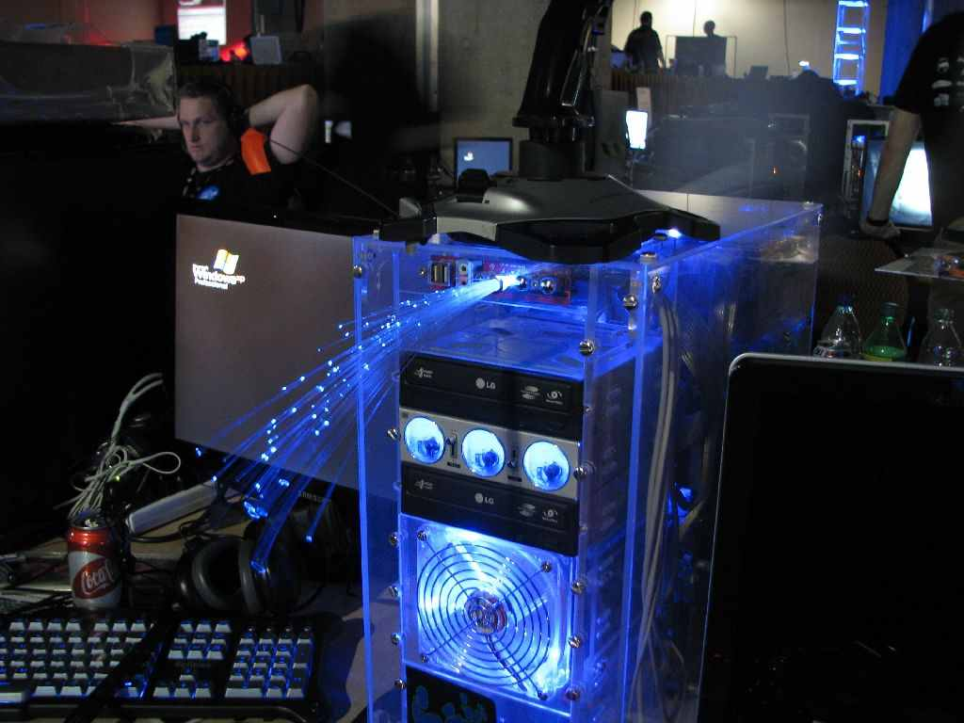
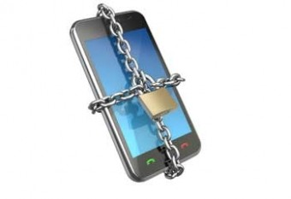
অপটিক্যাল ফাইবারের সুবিধা
৪. বিদ্যুৎ চৌম্বক প্রভাব হতে মুক্ত
৫. ডেটা সংরক্ষণের নিরাপত্তা ও গোপনীয়তা

Slide 17
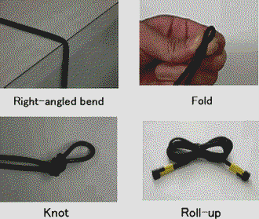
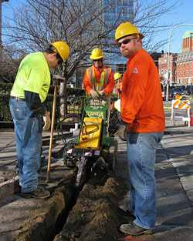
অপটিক্যাল ফাইবারের অসুবিধা
১. ফাইবার অপটিক ক্যাবলকে U আকারে বাঁকানো যায় না
তাই যেখানে অধিক বাঁকানোর প্রয়োজন হয় না সেখানেই অপটিক ফাইবার ব্যবহার করা সম্ভব।
২. অপটিক্যাল ফাইবার স্থাপন ও রক্ষনাবেক্ষণ করার জন্য দক্ষ ও কারিগরি জ্ঞানসম্পন্ন জনবল প্রয়োজন হয়।

Slide 18
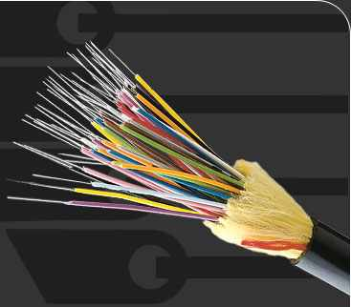
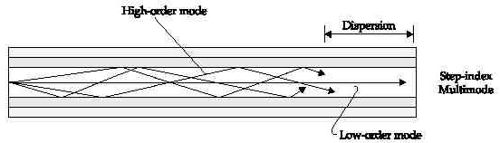
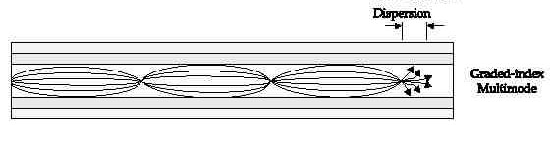

অপটিক্যাল ফাইবারের প্রকারভেদ
অপটিক্যাল ফাইবার কত প্রকার?
ফাইবারের গাঠনিক উপাদানের প্রতিসরাংকের উপর ভিত্তি করে ফাইবারকে তিনভাগে ভাগ করা হয়।
স্টেপ ইনডেক্স ফাইবার (Step-index fiber)
গ্রেডেড ইনডেক্স ফাইবার (Graded-index fiber)
মনোমোড ফাইবার (Monomode fiber)
Step-index
Graded-index
Monomode

Slide 19
অপটিক্যাল ফাইবারের প্রকারভেদ
স্টেপ ইনডেক্স ফাইবার (Step-index fiber)
স্টেপ ইনডেক্স ফাইবারের কোরের প্রতিসরাংক সর্বত্র সমান থাকে।
গ্রেডেড ইনডেক্স ফাইবারের তুলনায় স্টেপ ইনডেক্স ফাইবারের কোরের ব্যসাধ বেশি।
Step-index
Graded-index

Slide 20
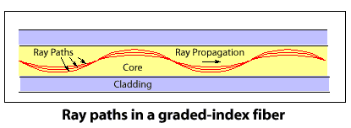
অপটিক্যাল ফাইবারের প্রকারভেদ
গ্রেডেড ইনডেক্স ফাইবার (Graded-index fiber)
গ্রেডেড ইনডেক্স ফাইবারের কোরের প্রতিসরাংক কেন্দ্রে সবচাইতে বেশি এবং ইহার ব্যাসার্ধ বরাবর কমতে থাকে।
কোরের প্রতিসরাংকের ভিন্নতার জন্য এই ফাইবারের আলোক রশ্মির গতিপথ ও ভিন্ন হয়।
Graded-index

Slide 21

একক কাজ
অপটিক্যাল ফাইবারের গঠন সম্পর্কে লিখ।

Slide 22

দলীয় কাজ
“ক” দল
অপটিক্যাল ফাইবারের সুবিধা উল্লেখ কর।
“খ” দল
অপটিক্যাল ফাইবারের অসুবিধা গুলি লিখ।
“গ” দল
অপটিক্যাল ফাইবারের বৈশিষ্ট্য বর্ণনা কর।

Slide 23

পাঠ মূল্যায়ন
আমরা কি কি শিখলাম
☑ অপটিক্যাল ফাইবারের কয়টি অংশ থাকে।
অপটিক্যাল ফাইবার কি পদ্ধতিতে কাজ করে।
অপটিক্যাল ফাইবারের বৈশিষ্ট্য গুলি কী কী।

Slide 24
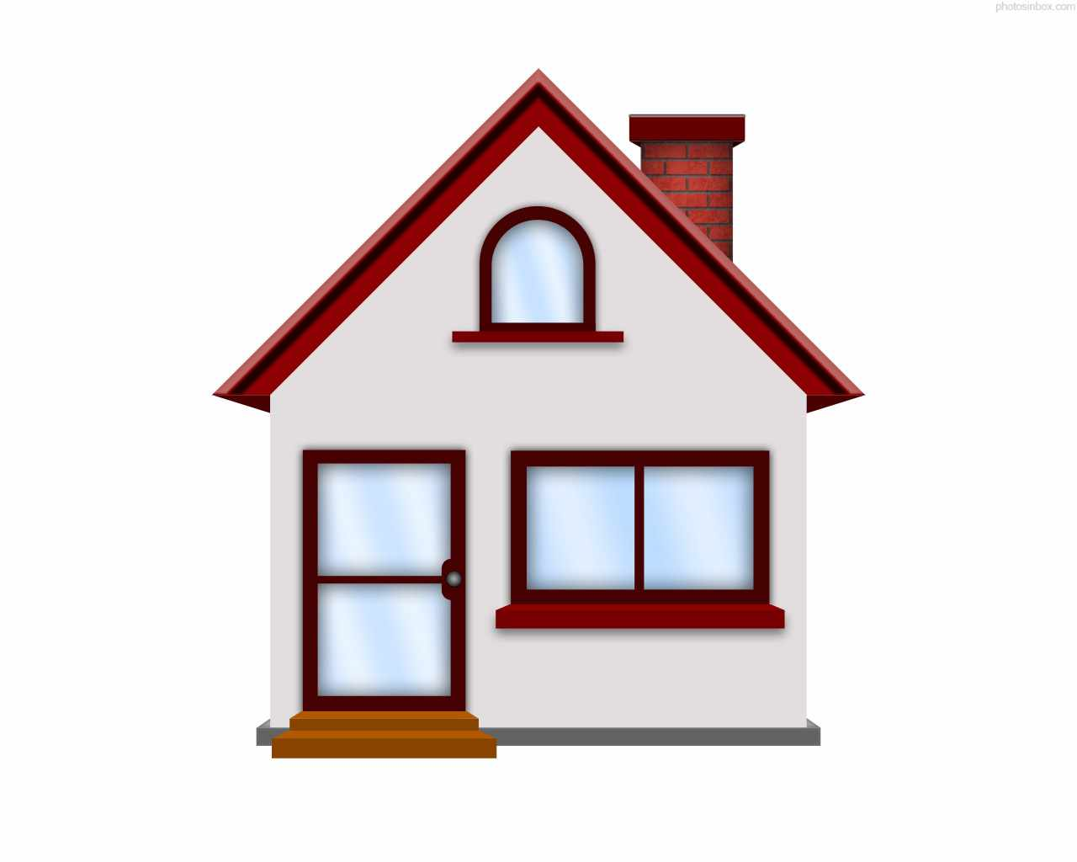
বাড়ির কাজ
“অপটিক্যাল ফাইবারের” ব্যবহার আলোচনা কর।

Slide 25

সবাইকে

